Slide 1
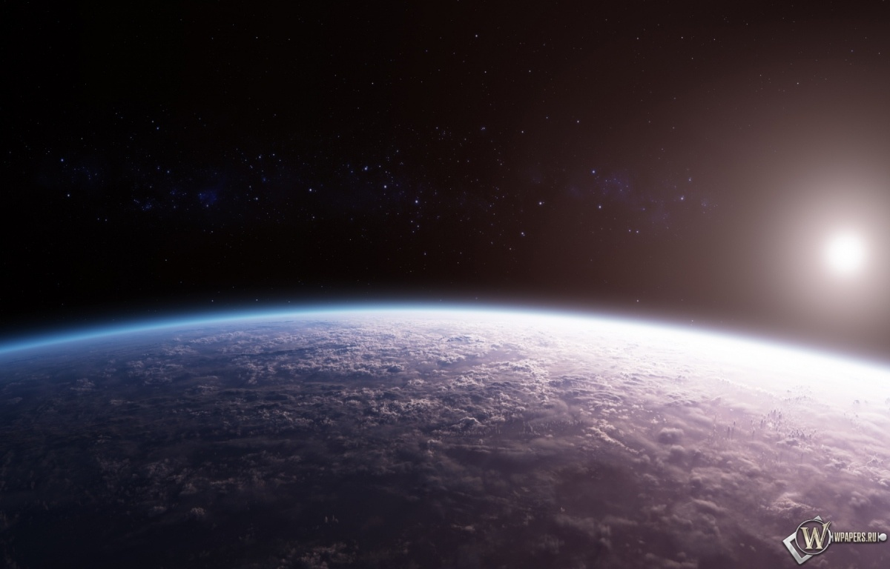
Astral Runner
Афанасьева Дарья Сергеевна
Гайдеек Иван Михайлович
Доможакова Валентина Ивановна

Slide 2
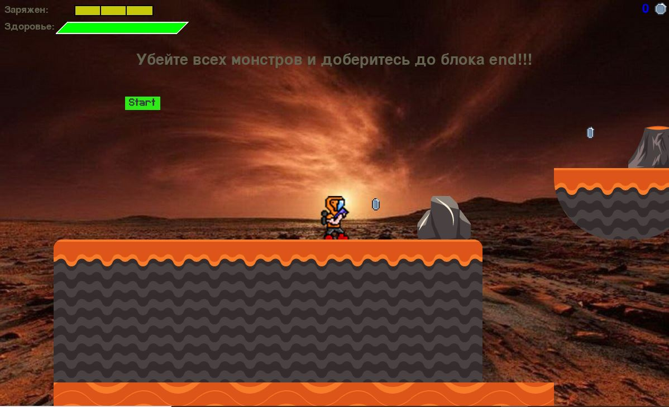
Идея проекта

Slide 3
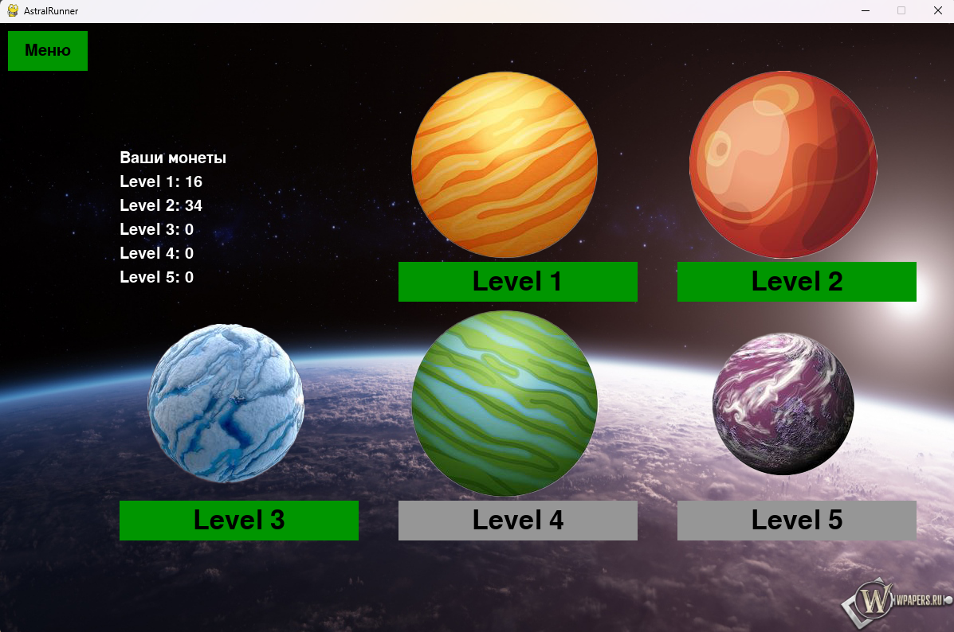
Уровни

Slide 4



Персонаж
Умеет бегать, прыгать и стрелять

Slide 5
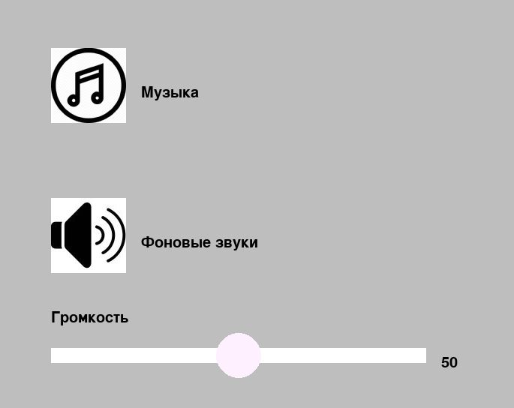

Настройки

Slide 6

Основные классы
Level
Player
MainTile
Menu
All_Sounds
Levels_Map

Slide 7


Наши фишки
coins_data.pickle
.csv файлы
карта на Tiled
coins_data.pickle
использование наследования
pygame.mixer.

